Slide 1
Disciplina: Corpo Humano
Aula: 01
Sistema Nervoso Sensorial: INTERAÇÃO COM O AMBIENTE
Prof. Elidamar Nunes de Carvalho Lima
email: elidamarnunes@gmail.com
São Paulo, 20 de Agosto de 2020

Slide 2
ROTEIRO
1. APRESENTAÇÃO DA DISCIPLINA
- Conteúdos programáticos
- Seminários/Trabalhos em Grupo (o que será avaliado)
- Presenças e avaliações (participações, o que será avaliado)
- Contatos p duvidas
2. CONTEÚDO PROGRAMÁTICO DA AULA
- Corpo Humano
Sistema Nervoso
Sistema Nervoso Sensorial

Slide 3
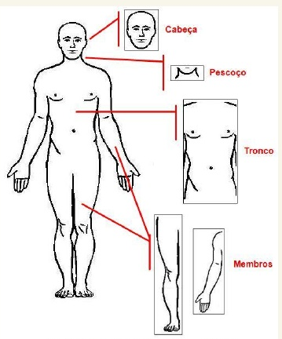
DIVISÃO DO CORPO HUMANO
O corpo humano divide-se em:
- cabeça (extremidade superior do corpo);
- pescoço (porção estreitada);
- tronco (compreende o tórax e o abdome);
- membros (dois são superiores e dois inferiores).

Slide 4
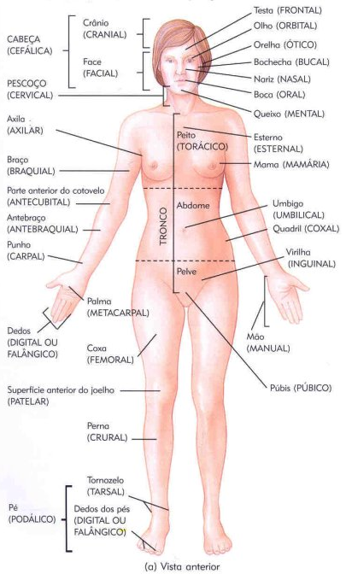
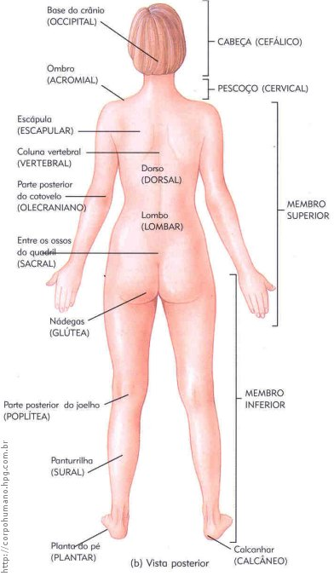
DIVISÃO DO CORPO HUMANO
Cabeça
Crânio
Face
Pescoço
Tórax
Abdome
Tronco
Corpo
Humano
Raiz
Ombro
Superior
Braço
Antebraço
Mão
Parte livre
Membros
Raiz
Quadril
Inferior
Coxa
Perna
Pé
Parte livre

Slide 5
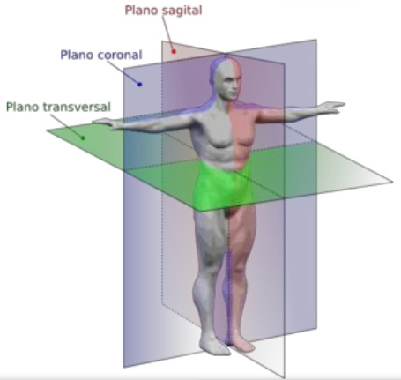
PLANOS ANATÔMICOS DO CORPO HUMANO
Planos Sagitais: divide o corpo verticalmente em duas metades iguais, direita e esquerda;
Planos Coronais: Dividem o corpo verticalmente em duas metades diferentes, anterior e posterior;
Planos Transversos: Dividem o corpo horizontalmente em duas metades diferentes, superior e inferior.

Slide 6
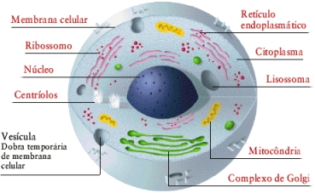
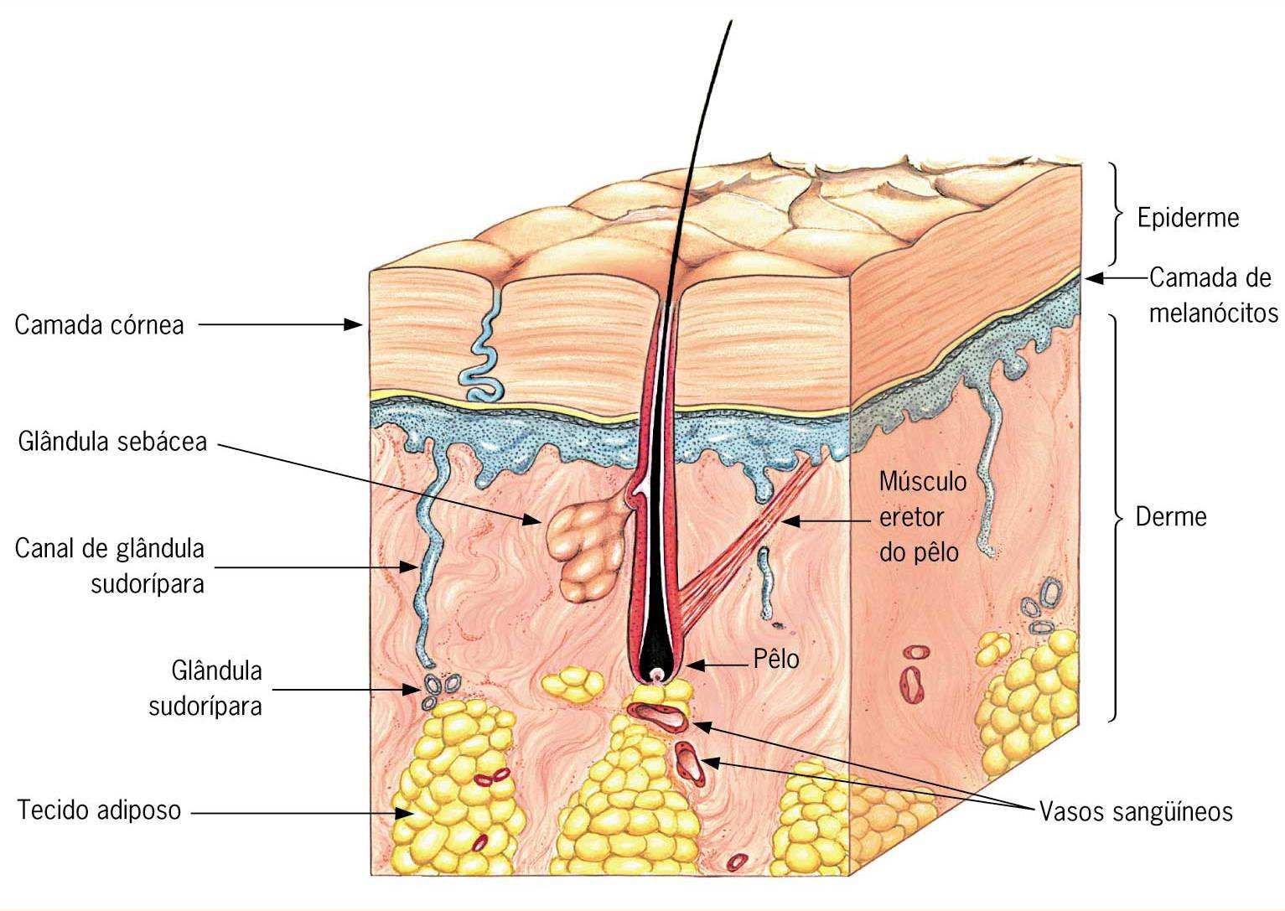
COMPOSIÇÃO DO CORPO HUMANO
CÉLULAS:
•É a unidade biológica e funcional dos organismos vivos, possuem grande diversidade e formam os tecidos;
• Todas as células apresentam uma mesma estrutura formada de membrana plasmática, citoplasma e núcleo (ou nucleóide).
TECIDOS:
• Conjunto de células da mesma natureza, diferenciadas em determinados sentidos para poderem realizar função própria (Ex: T. Epitelial, Conjuntivo, Adiposo, Cartilaginoso, Ósseo, Hematopoiético, Muscular, Nervoso);

Slide 7
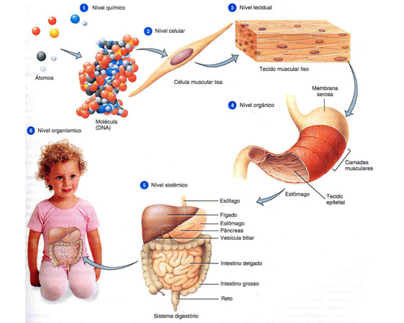
COMPOSIÇÃO DO CORPO HUMANO
O corpo humano/animais é composto por sistemas, que são formados por órgãos, que são constituídos de tecidos, que por sua vez são formados de células.

Slide 8
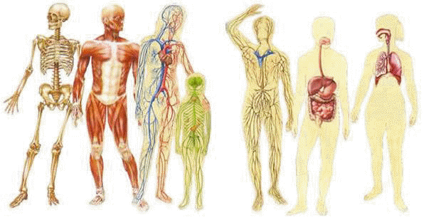
SISTEMAS DO CORPO HUMANO

Slide 9
SISTEMAS DO CORPO HUMANO
Sistema circulatório: circulação do sangue como coração e vasos sanguíneos.
Sistema digestivo: processamento do alimento com a boca, estômago e intestinos.
Sistema endócrino: comunicação interna do corpo através de hormônios.
Sistema imunológico: defesa do corpo contra os agentes patogênicos.
Sistema tegumentar: pele, cabelo e unhas.
Sistema linfático: estruturas envolvidas na transferência de linfa entre tecidos e o fluxo sanguíneo.
Sistema muscular: proporciona o movimento ao corpo.
Sistema nervoso: coleta, transfere e processa informação com o cérebro e nervos.
Sistema reprodutor: os órgãos sexuais.
Sistema respiratório: os órgão usados para inspiração e o pulmão.
Sistema ósseo: suporte estrutural e proteção através dos ossos.
Sistema excretor/renal: estruturas envolvidas na produção e excreção da urina.

Slide 10
INTRODUÇÃO AO SISTEMA NERVOSO
O Sistema Nervoso é responsável por coordenar funcionalmente todos os órgãos e sistemas do corpo humano;
O sistema nervoso constitui-se de uma rede de comunicação que possibilita ao organismo interagir com os diversos componentes do ambiente, tanto interno (o próprio corpo) como externo (o mundo exterior);
Ramifica-se por todo o corpo e apresenta a capacidade de receber “estímulos” do ambiente e enviar respostas para qualquer parte do corpo. Assim, recebe, elabora, armazena e transmite informações.

Slide 11
INTRODUÇÃO AO SISTEMA NERVOSO
Pode ser dividido em Sistema Nervoso Central SNC e Sistema Nervoso Periférico SNP;
O sistema nervoso é um dos principais sistemas reguladores do organismo, o outro sistema regulador é o endócrino;
`E composto por um tipo especial de tecido denominado tecido nervoso, o qual possui como tipos celulares os neurônios e as chamadas células de glia.
O Sistema Nervoso Central (SNC) é formado por um conjunto de órgãos representado pelo encéfalo (cérebro, cerebelo, mesencéfalo, ponte e medula oblonga) e a medula raquidiana (espinhal);

Slide 12
SISTEMA NERVOSO SENSORIAL
É a parte do sistema nervoso responsável pela análise dos estímulos oriundos dos meios ambientes externo e interno ao organismo;
Informações sensoriais são usadas para atender quatro grandes funções: percepção e interpretação, controle do movimento, regulação de funções de órgãos internos e a manutenção de consciência.
Assim experimentamos sensações distintas (visão, audição, gustação etc) e suas submodalidades (intensidade, duração e localização etc).
Outro aspecto do sistema sensorial é promover experiências sensoriais conscientes e inconscientes.

Slide 13
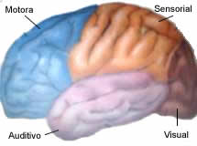
FUNÇÕES DO SISTEMA NERVOSO CENTRAL
Reunir e processar informações sobre o ambiente a partir do SNP;
Organizar respostas reflexas e outras respostas comportamentais;
Planejar e executar movimentos voluntários.
O Sistema Nervoso Periférico (SNP) possibilita a interface entre o sistema nervoso central e o ambiente.
É composto por todas as estruturas localizadas fora do sistema nervoso central, nervos e gânglios
Os Sistemas Nervosos Central e Periférico funcionam de forma integrada, no entanto
algumas determinadas áreas cerebrais possuem funções específicas, o que permite
distinguir determinadas áreas, como a motora, a sensitiva, a visual, a auditiva, a do tato,
a olfativa, a gustativa.

Slide 14
ORGANIZAÇÃO DO SISTEMA NERVOSO CENTRAL
Existe uma cadeia de neurônios relacionados ao órgão receptor periférico (somático ou visceral) até o cérebro com aquela modalidade sensorial e do mesmo modo, existem vias motoras especificas que inervam um determinado órgão efetuador.
A via que traz as informações sensoriais para o SNC é denominada via aferente e a que o deixa, conduzindo os comandos motores para os órgãos efetuadores é denominada via eferente.
Um nervo periférico pode conter fibras sensoriais de várias modalidades, cada uma conduzindo os respectivos impulsos gerados e decodificados nos receptores periféricos. No SNC, os neurônios funcionalmente relacionados formam cadeias de neurônios denominados de vias.

Slide 15
ORGANIZAÇÃO DO SISTEMA NERVOSO SENSORIAL
O que é o sistema sensorial? é um conjunto de órgãos compostos por células especializadas capazes de captar estímulos internos e externos. Essas células/terminações nervosas são encontradas no corpo/órgãos dos sentidos (olfato, paladar, tato, visão e audição), formam o sistema sensorial.
Quais são os tipos de estímulo? paladar (lingua), tato (pele), visão (olho), olfato (nariz), audição (ouvido);
O que são receptores sensoriais e quais os tipos? de acordo com a natureza do estímulo que são capazes de captar, são classificados em quatro tipos : Quimiorreceptores, Termorreceptores Mecanorreceptores, Fotorreceptores;
Quais são os elementos comuns de todas as vias sensoriais?
Corpúsculo de Meissner – Tato (presentes nas regiões mais sensíveis da pele)
Corpúsculo de Pacini – Pressão forte.
Corpúsculo de Krause – Frio.
Corpúsculo de Ruffini – Calor.
Terminações nervosas livres – Dor.

Slide 16
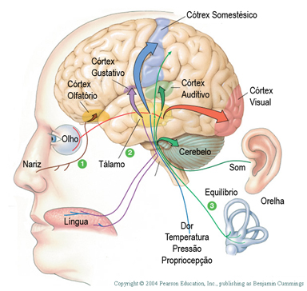
SISTEMA SENSORIAL
Como funciona o corpo humano? Como sentimos o mundo
O corpo humano é dotado de um complexo sistema órgãos sensoriais que detecta os estímulos físicos e químicos do meio ambiente, originados fora e dentro do corpo;
O sistema sensorial é formado pelos órgãos sensoriais e os componentes do sistema nervoso periférico e central associados ao processo de análise e interpretação do estímulos formam;
Graças a esse sistema, o nosso corpo monitora as
variações ambientais e o sistema de controle pode
realizar os ajustes necessários.

Slide 17
SISTEMA SENSORIAL: COMPOSIÇÃO
É composto por receptores sensoriais, estruturas responsáveis pela percepção de estímulos provenientes do ambiente (exterorreceptores) e do interior do corpo (interorreceptores);
As terminações sensitivas do sistema nervoso periférico são encontradas nos órgãos dos sentidos: pele, ouvido, olhos, língua e fossas nasais (que transformam estímulos em impulsos nervosos, que são transmitidos ao sistema nervoso central, e determinam as diferentes reações do nosso organismo;
Tipos de receptores sensoriais: Os receptores sensoriais são classificados de acordo com o estímulo que conseguem captar:
Quimiorreceptores: informações de substâncias químicas(língua e no nariz); Termorreceptores: estímulos de variação térmica (pele); Mecanorreceptores: estímulos mecânicos (pele); Fotorreceptores: detectores de luz (olhos); Receptores de dor: classe de dendritos presentes na pele humana.

Slide 18
SISTEMA SENSORIAL: FUNÇÃO
A principal função do sistema sensorial é em situações de perigo. Quando o corpo sente ameaça, instantaneamente ocorre a liberação de adrenalina, que por sua vez, torna as ações do corpo mais rápidas, aumenta a pupila e deixa o corpo em alerta;
Além disso, é por conta da visão, do paladar e do olfato que conseguimos, por exemplo, distinguir substâncias perigosas e, assim, não ingerir;
Outras sensações como felicidade, prazer, tristeza também são funções estabelecidas pelo sistema sensorial;

Slide 19
SISTEMA SENSORIAL: provê não só a qualidade da informação como também
Localização espacial da fonte estimuladora: Podemos discriminar se os sons vêm à nossa esquerda ou a direita, se aproximam ou se distanciam de nós. Através da visão podemos nos situar no espaço e discriminar os objetos ou ainda através do sentido somestésico discriminar que parte do corpo se move ou está sendo estimulada
• Determinação da intensidade: Identificamos o volume sonoro como as mudanças no brilho dos objetos
• Determinação da duração: Sabemos quando começa e termina uma estimulação ou a sua variação de intensidade.

Slide 20
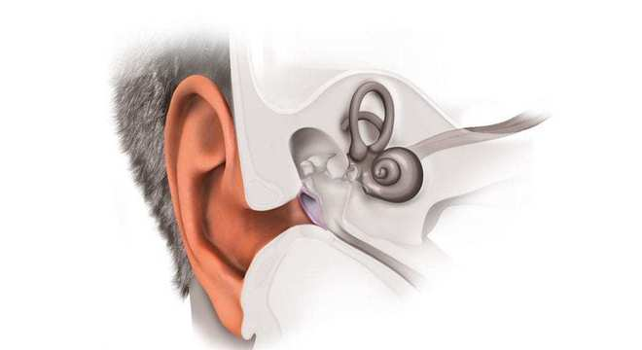
SISTEMA SENSORIAL: AUDIÇÃO
Os ouvidos são os órgãos responsáveis pela audição, possuem influência na questão do equilíbrio do corpo. As células presentes no ouvido são denominadas de mecanoceptores, responsáveis por captarem os estímulos mecânicos e transmiti-los aos sistema nervoso.
Conseguimos ouvir algo do meio externo por conta da captação de ondas sonoras; A audição se relaciona à capacidade de percepção e compreensão dos sons;
Para que a audição ocorra, são necessários estruturas como: ouvido (dividido em interno e externo); pavilhão e labirinto; canal auditivo; nervo auditivo; tímpano; ossos como o martelo, estribo e a bigorna.

Slide 21
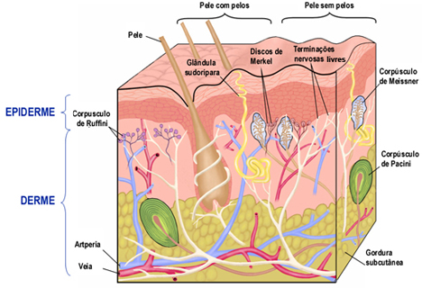
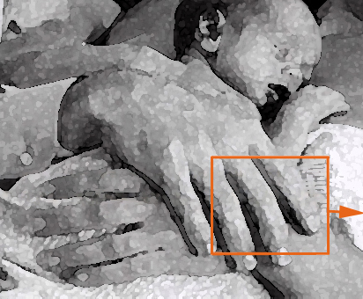
SISTEMA SENSORIAL: PELE
O tato corresponde a capacidade que temos de perceber as características dos objetos que tocam a nossa pele (Ex: abraço, vento, vibração de um motor, etc.);
Estímulos mecânicos (roçar de uma pena são detectados por receptores superficiais); já a sensação de pressão sobre a pele, ocorrem pela estimulação de receptores mais profundos;
Há dois tipos de pele: com e sem pelos (Ex: lábios, as palmas das mãos e planta dos pés)

Slide 22
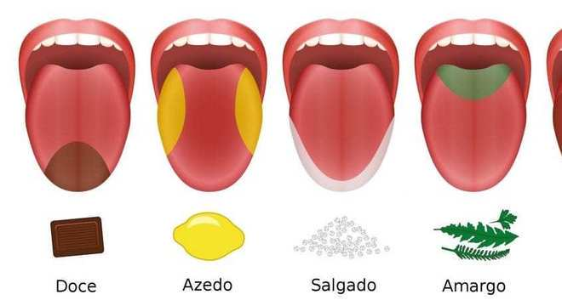
SISTEMA SENSORIAL: PALADAR
É um sentido resultado das papilas gustativas, onde estão presentes quimiorreceptores, responsáveis por detectar a presença de substâncias químicas ingeridas ou do próprio organismo;
O paladar é percebido de maneira diferente por cada indivíduo, assim as papilas gustativas possuem funções específicas para identificar os sabores azedo, salgado, doce e amargo. Além disso, a percepção dos sabores também é auxiliado pelo olfato.

Slide 23
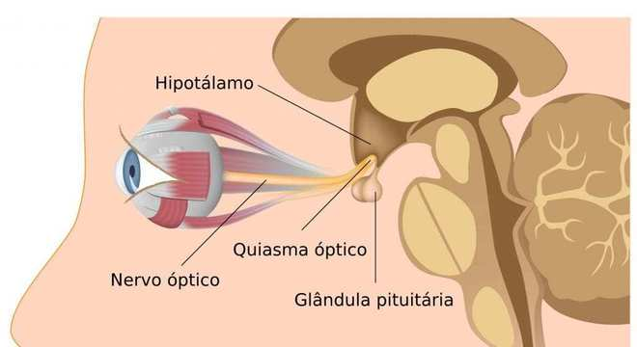
SISTEMA SENSORIAL: VISÃO
Os olhos possuem células fotorreceptoras, capazes de captar estímulos luminosos, produzindo estímulos nervosos transmitidos ao sistema nervoso central.
Estas células se situam na retina, uma camada de revestimento interno do olho, e são de dois tipos: bastonetes e cones;
Os raios luminosos penetram nos olhos e passam pela pupila, que é uma estrutura capaz de controlar a quantidade de luz que penetra no olho. Em ambientes muito claros ela se fecha; em locais escuros ela se abre

Slide 24
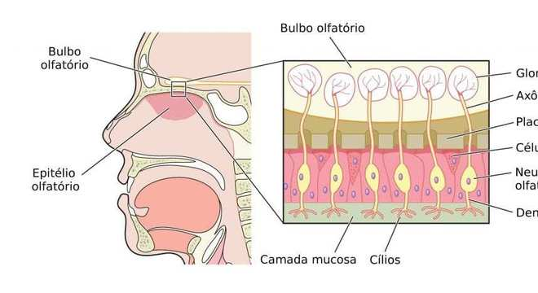
SISTEMA SENSORIAL: OLFATO
O sentido do olfato é proporcionado pelas narinas, a região onde se localiza o epitélio olfativo caracterizado pela presença de milhares de células olfativas;
As células olfativas são responsáveis por captar moléculas que estão dissolvidas no ar;
O epitélio olfativo é tão sensível que poucas moléculas são suficientes para estimulá-lo, produzindo a sensação de odor.

Slide 25
FINALIZAÇÃO
- Interatividade: vídeos pesquisas
- Contato : elidamarnunes@usp.br

